Slide 1
PŘEDMĚT PRIMÁRNÍ PREVENCE

Slide 2
CO NÁS DNES ČEKÁ?
SEZNÁMENÍ
ORGANIZAČNÍ INFORMACE
NALADĚNÍ NA TÉMA PRIMÁRNÍ PREVENCE
A NA DALŠÍ HODINY

Slide 3
SEZNÁMENÍ A VAŠE OČEKÁVÁNÍ

Slide 4
PROČ TENTO PŘEDMĚT EXISTUJE?

Slide 5
CÍLE PŘEDMĚTU
různé formy práce se skupinou
seznámení s prvky zážitkové pedagogiky
primární prevence na ZŠ a souvislost se školní psychologií
systém primární prevence v ČR

Slide 6
PRŮBĚH
první 4 setkání od nás – seznámení, ukázka programu, primární prevence, zážitková pedagogika
další setkání ve vaší režii
poslední setkání - kolokvium

Slide 7
PODMÍNKY UKONČENÍ
80 % účast
náslech preventivního programu
příprava a realizace vlastního programu

Slide 8
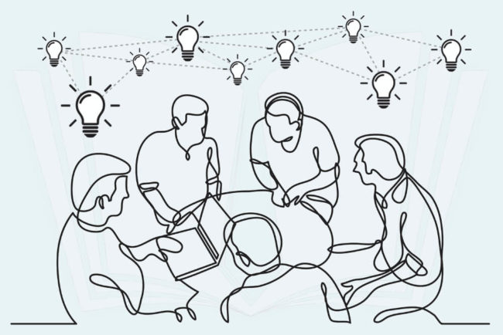
CO VÁS NAPADÁ PŘI SLOVĚ “PROGRAM PRIMÁRNÍ PREVENCE”?

Slide 9
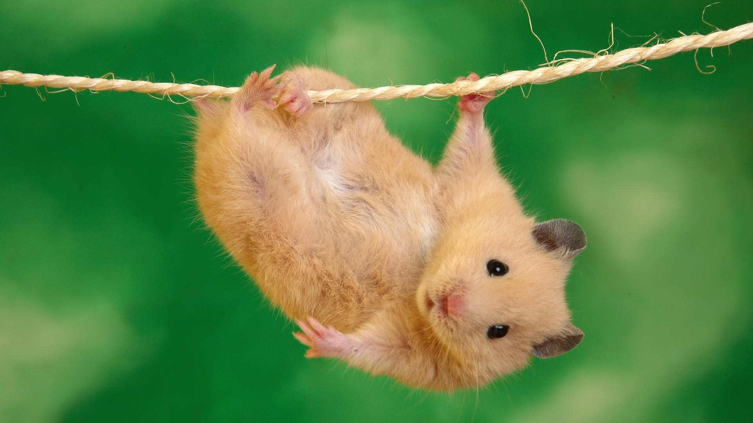
CO NÁS ČEKÁ PŘÍŠTĚ?

